Slide 1
AUTENTICATION
Técnico em Desenvolvimento de Sistemas
https://www.youtube.com/watch?v=0_nrRYwySWE

Slide 2
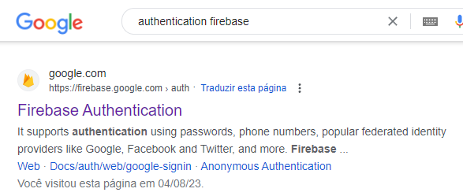

Slide 3
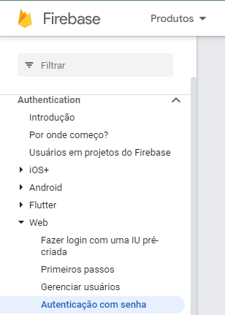
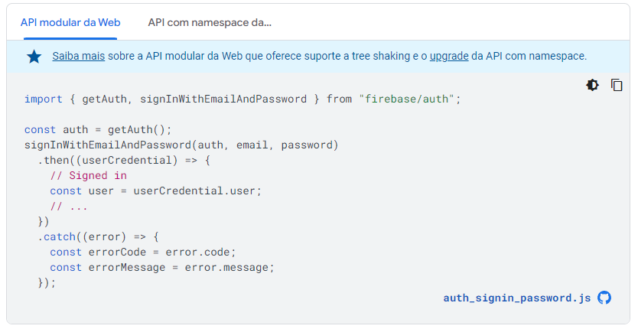

Slide 4
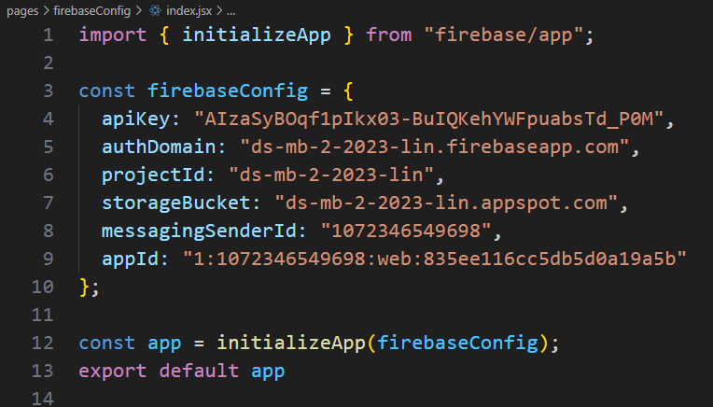

Slide 5
